Slide 1
Анализ эффективности работы муниципального методического объединения педагогов дополнительного образования Болотнинского района Перспективы и задачи на 2022-2023 учебный год
Мигель Надежда Алексеевна, руководитель ММО
Болотное, 2022г.

Slide 2
Обновление содержания и технологий обучения по направленностям дополнительного образования – это один из главных вопросов Муниципального опорного центра дополнительного образования Болотнинского района.

Slide 3
Муниципальный конкурс по выявлению лучших педагогических практик дополнительного образования детей «НовациЯ»

Slide 4
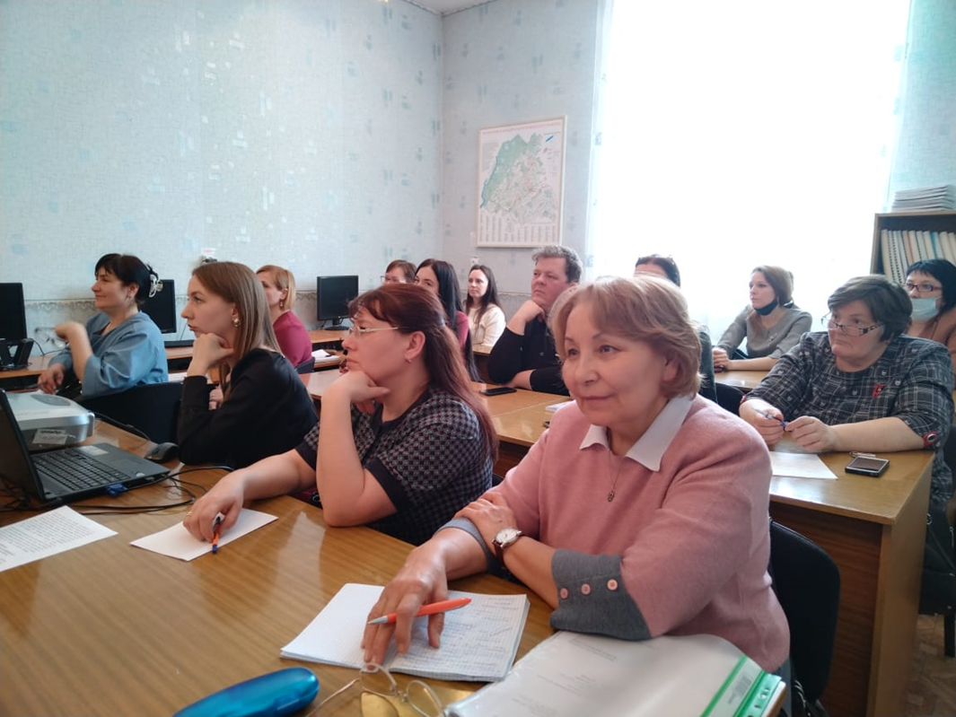
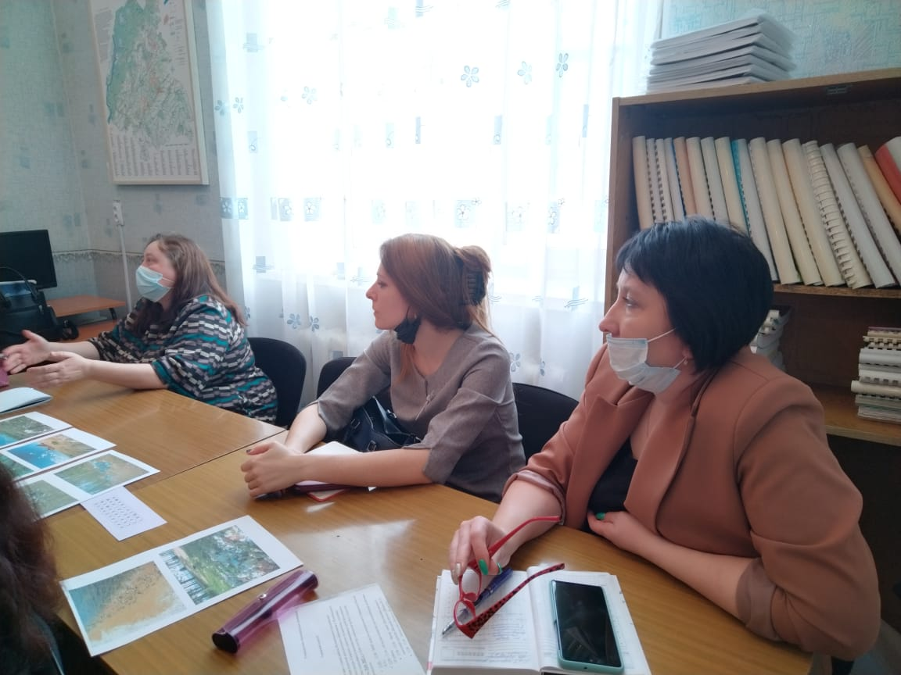
Муниципальное методическое объединение педагогов дополнительного образования

Slide 5
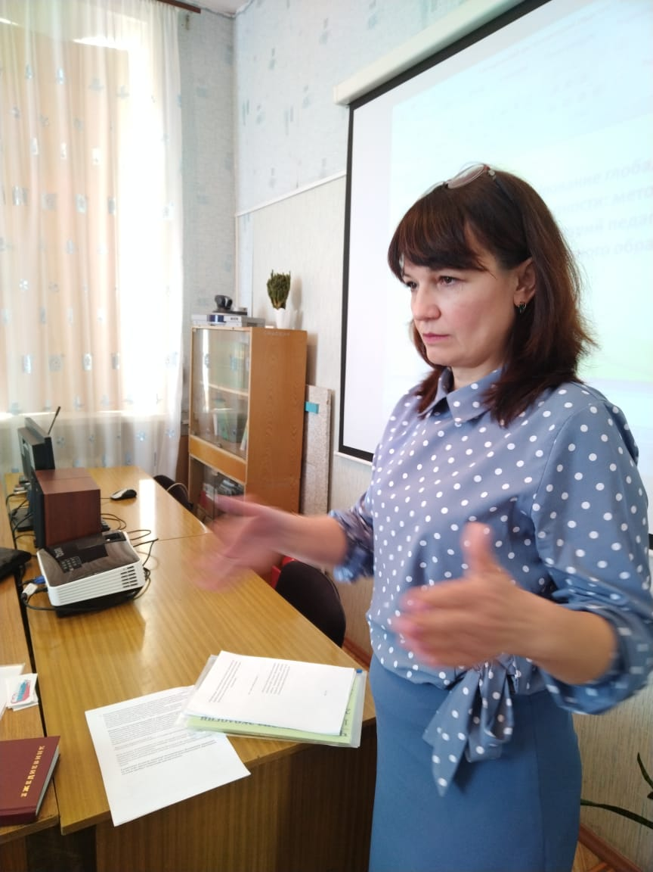
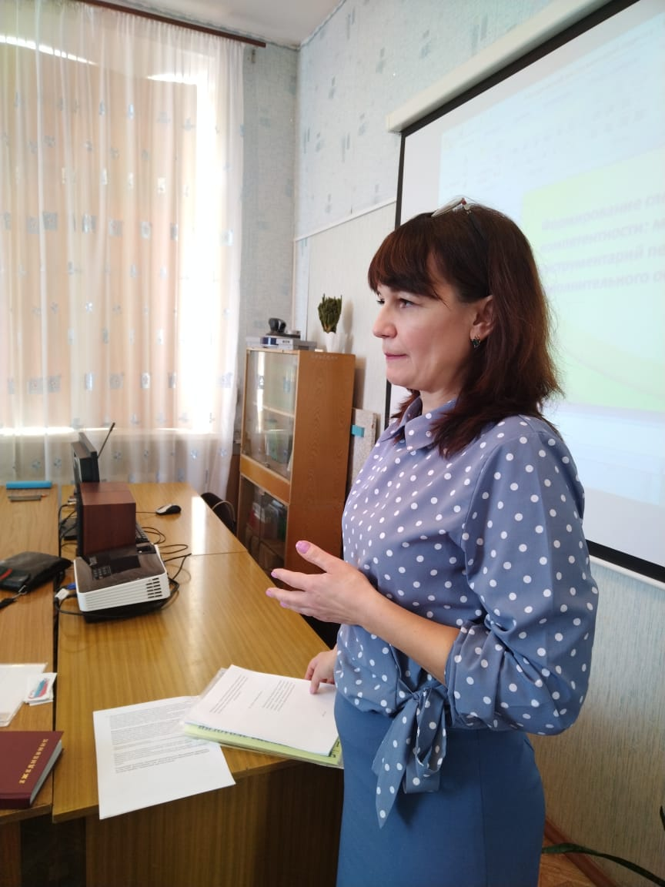
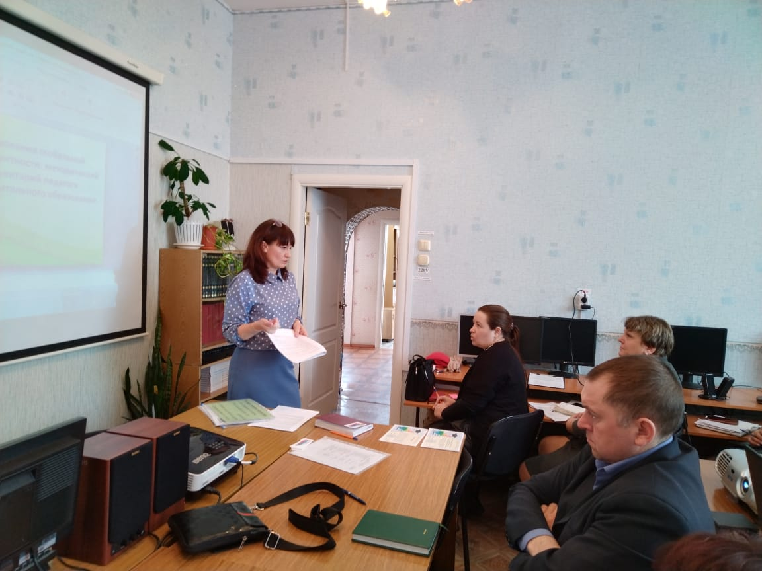
Муниципальный конкурс лучших образовательных практик, направленных на развитие глобальных компетенций обучающихся в рамках реализации дополнительных общеобразовательных общеразвивающих программ «КомпетенциЯ»

Slide 6
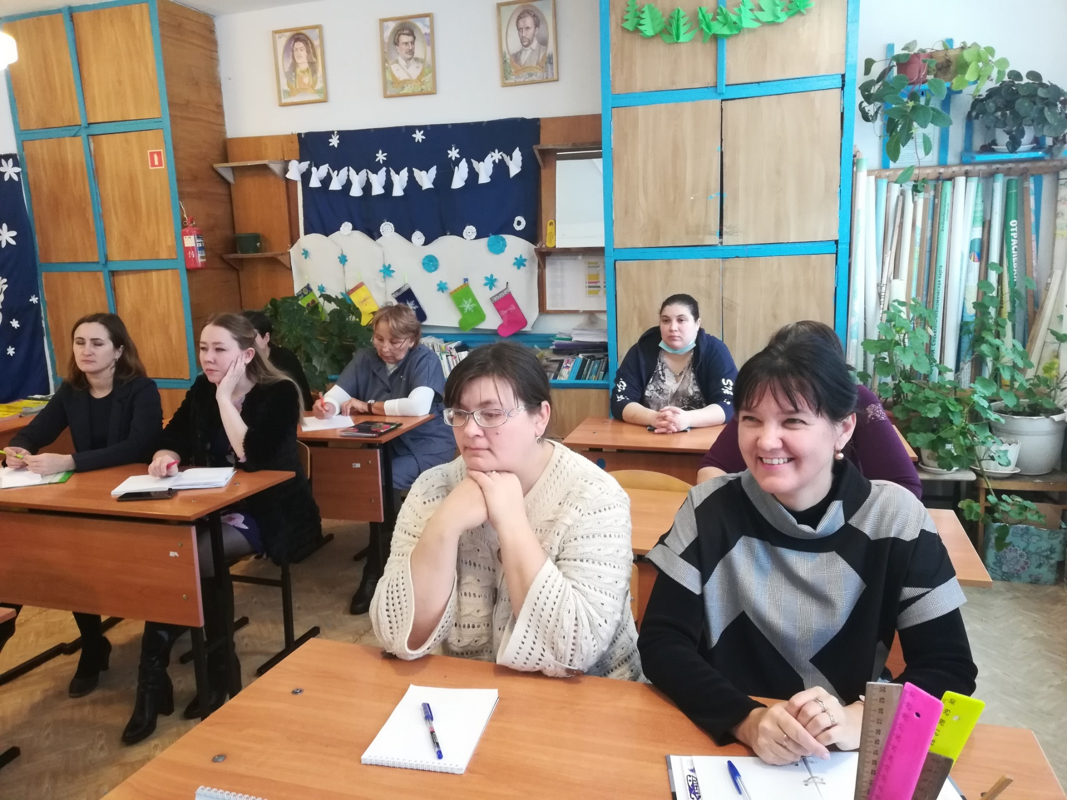
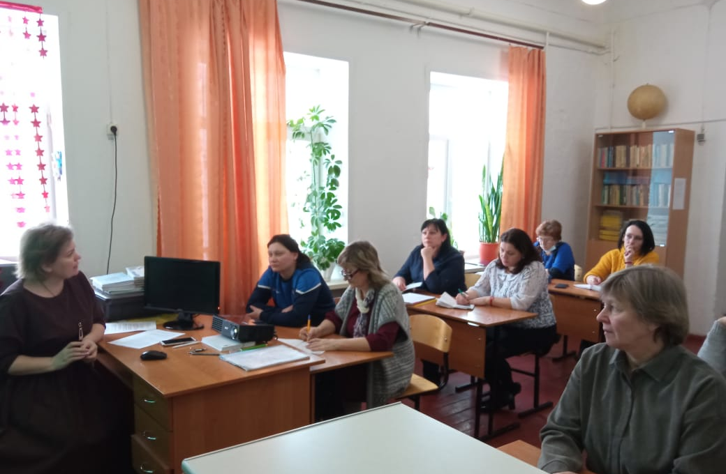
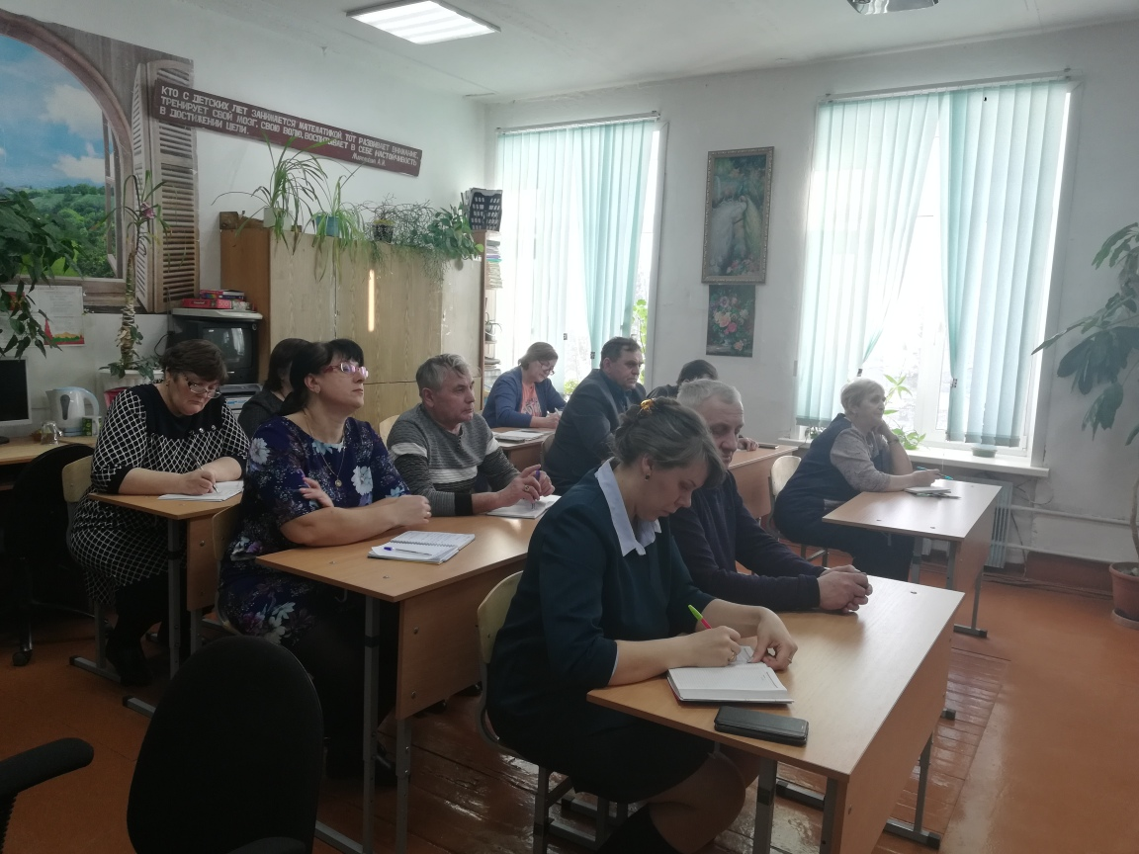
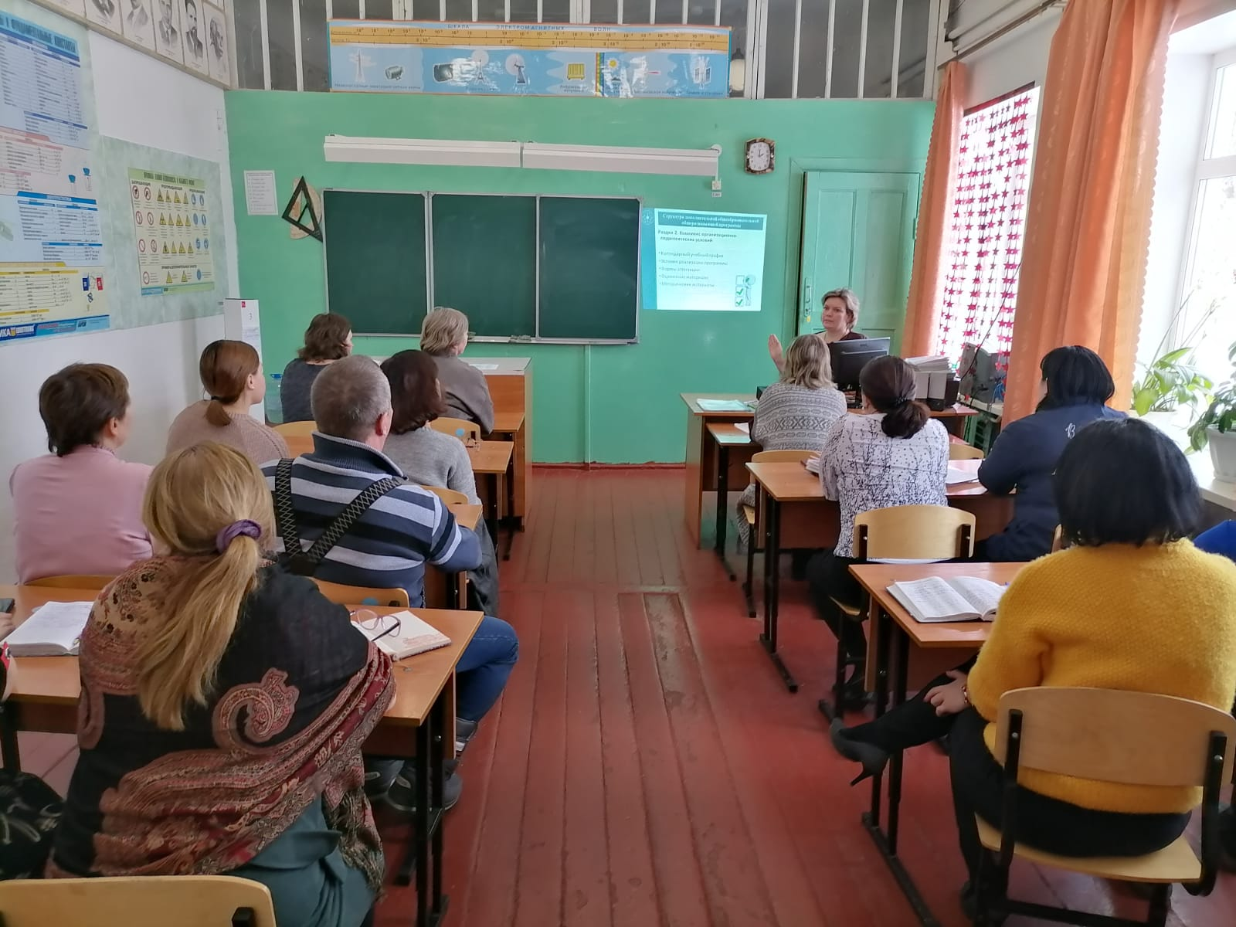

Slide 7
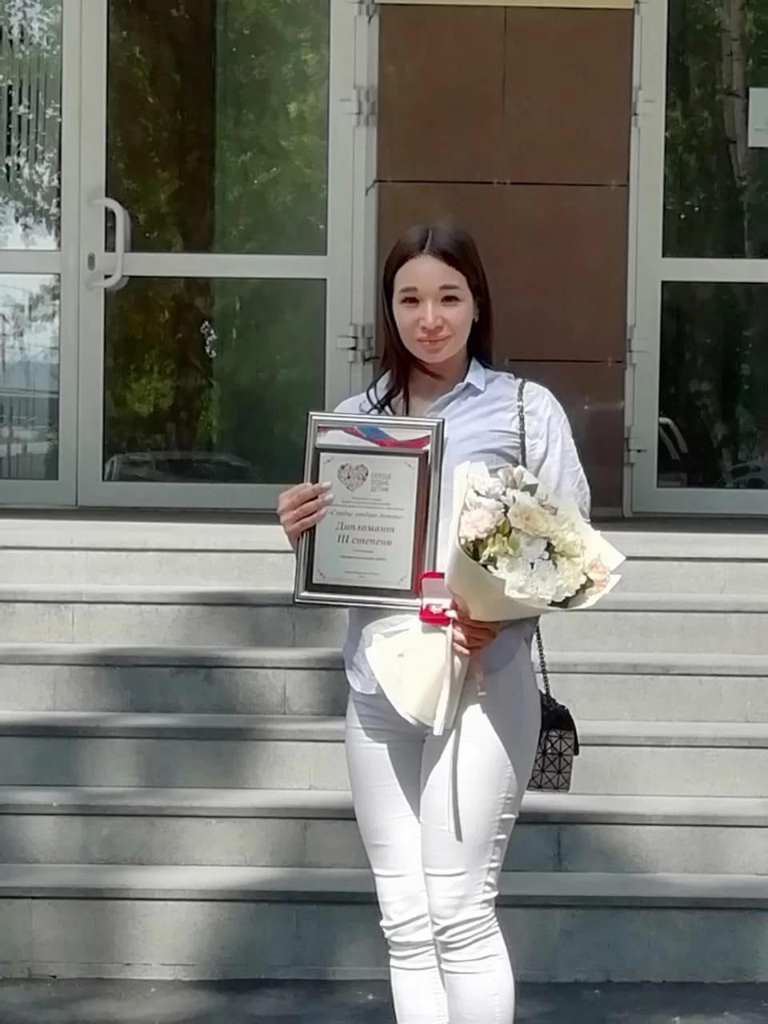
Каурова М.А., участник муниципального конкурса профессионального мастерства «Педагог года - 2021» (МБУ ДО ДДЮ)
Фадина А.Д., 3-ье место в Региональном конкурсе профессионального мастерства педагогов дополнительного образования «Сердце отдаю детям»
(2021г. МБУ ДО ДЮСШ «Темп»)

Slide 8
Барышникова Н.А., ., участник муниципального конкурса профессионального мастерства «Педагог года -2022»
1 место в Региональном конкурсе профессионального мастерства педагогов дополнительного образования «Сердце отдаю детям», номинация «Профессиональный дебют»
Филимонова Н.В., победитель муниципального конкурса профессионального мастерства «Педагог года -2022»
2 место в Региональном конкурсе профессионального мастерства педагогов дополнительного образования «Сердце отдаю детям», номинация «Художественная»

Slide 10
Приглашение было отправлено во все ОО Болотнинского района.
На программу записалось 10 педагогов.
В рамках школы были проведены очные и онлайн занятия.
Педагоги обновляют содержание своих программ.
Три педагога разрабатывают дистанционные программы!

Slide 11
Перспективы и задачи на 2022-2023 учебный год:
Ориентировать педагогов на создание качественных и современных дополнительных программ, исходя из запросов, интересов и жизненного самоопределения детей.
Организовать методическое сопровождение педагогов, разрабатывающих программы для разных социальных групп, включая детей, находящихся в трудной жизненной ситуации, детей ОВЗ.
Организовать методическое сопровождение педагогов, разрабатывающих разноуровневые программы, позволяющие высокомотивированным и одарённым детям реализовывать свой потенциал.
Организовать методическое сопровождение педагогов по включению в дополнительные программы элементов, формирующих функциональную грамотность у обучающихся.

Slide 13
Концепция развития дополнительного образования детей до 2030 года направлена на определение приоритетных целей, задач, направлений и механизмов развития дополнительного образования детей в Российской Федерации до 2030 года.
Болотное, 2022г.

Slide 14
обновление содержания и методов обучения при реализации дополнительных общеобразовательных программ
Болотное, 2022г.

Slide 15
организация воспитательной деятельности на основе социокультурных, духовно-нравственных ценностей российского общества и государства, а также формирование у детей и молодежи общероссийской гражданской идентичности, патриотизма и гражданской ответственности
Болотное, 2022г.

Slide 16
Разработка и реализация адаптированных программ
Болотное, 2022г.

Slide 17
включение в дополнительные общеобразовательные программы по всем направленностям компонентов, обеспечивающих формирование функциональной грамотности и навыков, связанных с эмоциональным, физическим, интеллектуальным, духовным развитием человека
Болотное, 2022г.

Slide 18
«Формирование глобальной компетентности: методический инструментарий педагога дополнительного образования»
Болотное, 2022г.

Slide 20
Современный образовательный результат
«Функционально грамотный человек способен использовать все постоянно приобретаемые в течение жизни знания, умения и навыки для решения максимально широкого диапазона жизненных задач в различных сферах деятельности, общения и социальных отношений».
Алексей Алексеевич Леонтьев лингвист, психолог, доктор психологических наук и доктор филологических наук Образовательная система «Школа 2100». Педагогика здравого смысла / под ред. А. А. Леонтьева. М.: Баласс, 2003. С. 35.

Slide 21
В исследовании PISA в качестве основных содержательных составляющих функциональной грамотности выделены шесть:
математическая грамотность,
читательская грамотность,
естественнонаучная грамотность,
финансовая грамотность,
глобальные компетенции и креативное мышление.

Slide 22
При оценке глобальной компетентности учитывают (PISA):
овладение знаниями о процессе глобализации, его проявлении во всех сферах и влиянии на все стороны жизни человека и общества;
формирование аналитического и критического мышления;
осознание собственной культурной идентичности и понимание культурного многообразия мира;
освоение опыта отношения к различным культурам, основанного на понимании ценности культурного многообразия.

Slide 23
Овладения данной функциональной грамотностью выражается в способности:
критически рассматривать с различных точек зрения вопросы и ситуации глобального характера;
осознавать, каким образом культурные, религиозные, политические, расовые и иные различия могут оказывать влияние на восприятие, суждения и взгляды;
вступать в открытое, уважительное и эффективное взаимодействие с другими людьми на основе разделяемого всеми уважения к человеческому достоинству.

Slide 24
Дополнительная общеобразовательная программа как инструмент формирования и развития глобальных компетенций
Разработка новых программ
Проектирование точечных изменений
«…целенаправленная деятельность по формированию и развитию глобальных компетенций российских школьников требует специфического и последовательно преобразующегося инструментария на каждом этапе обучения».
Галина Сергеевна КОВАЛЕВА, руководитель Центра оценки качества образования ФГБНУ «Институт стратегии развития образования Российской академии образования», руководитель проекта «Мониторинг формирования функциональной грамотности».

Slide 25
ЦЕЛЕВОЙ КОМПОНЕНТ И РЕЗУЛЬТАТ
ЦЕЛЬ ПРОГРАММЫ
РЕЗУЛЬТАТ
Глобально компетентная личность - человек, который способен воспринимать местные и глобальные проблемы и вопросы межкультурного взаимодействия, понимать и оценивать различные точки зрения и мировоззрения, успешно и уважительно взаимодействовать с другими людьми, а также ответственно действовать для обеспечения устойчивого развития и коллективного благополучия.
Формирование глобальных компетенций младших школьников средствами туристско-краеведческой деятельности.
Развитие глобальных компетенций старших подростков посредством волонтёрской деятельности.

Slide 26
Проектирование точечных изменений ЦЕЛЕВОЙ КОМПОНЕНТ И РЕЗУЛЬТАТ
Глобально компетентная личность способна:
-изучать местные, глобальные проблемы и вопросы межкультурного взаимодействия;
-понимать и оценивать различные точки зрения и мировоззрения;
-успешно и уважительно взаимодействовать с другими;
-действовать ответственно для обеспечения устойчивого развития и коллективного благополучия.
(PISA 2018 Assessment and Analytical Framework)

Slide 27
Задачи программы
Обучающие/предметные
Формирование умений критически анализировать местные и глобальные проблемы в сфере экологии( экономики, освоения космоса, энергетики, здоровья людей и др.) ;
Расширение системы представлений о единстве и многообразии культурного пространства России.
Развивающие/метапредметные:
Развитие способности к творческому осмыслению школьниками основных глобальных проблем современности.
Развитие навыков критического мышления;
Развитие навыков эффективного межкультурного взаимодействия.
Воспитательные/личностные:
Воспитание уважительного отношение к культуре и традициям людей разных национальностей.
Формирование установки на безопасный и здоровый образ жизни.

Slide 28
Инструментарий педагога-практика
Основные компоненты
Принципы воспитания и обучения
Основные подходы к воспитанию и обучению
Формы воспитания и обучения
Методы воспитания и обучения
Средства воспитания и обучения
Технологии обучения и воспитания
Приемы обучения и воспитания

Slide 29
Педагогическая технология
Педагогическая технология - это содержательная техника
реализации учебного процесса (В.П. Беспалько)
Педагогическая технология – это набор процедур, обновляющих профессиональную деятельность учителя и гарантирующих конечный планируемый результат (В.М. Монахов)
Педагогическая технология означает системную
совокупность и порядок функционирования всех личностных,
инструментальных, и методологических средств, используемых для достижения педагогических целей (М.В. Кларин)
Педагогическая технология – это упорядоченная
совокупность действий, обеспечивающих достижение
прогнозируемых результатов (В.А. Сластёнин)

Slide 30
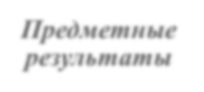
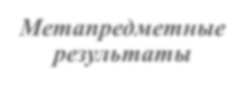
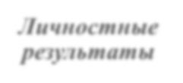
Планируемые результаты обучения
Личностные результаты
Осознание собственной культурной идентичности и понимание культурного многообразия мира; освоение опыта отношения к различным культурам, основанного на понимании ценности
культурного многообразия
Метапредметные результаты
Формирование аналитического и
критического мышления
Предметные результаты
Овладение знаниями о процессе глобализации, его проявлении во всех сферах и влиянии на все стороны жизни человека и общества

Slide 31
Проверка сформированности глобальной компетентности в PISA включает два компонента:
1) «Знание и понимание»
А) осознание и понимание глобальных проблем:
осведомленность о наиболее значимых глобальных проблемах;
понимание взаимосвязей между глобальными проблемами,
влияния глобальных проблем на локальные тенденции.
Б) осознание и понимание межкультурных различий, взаимопонимание:
осознание сходства и различий разных культур;
понимание иной точки зрения, осознание факторов,
влияющих на выбор той или иной позиции.

Slide 32
2) «Умения»
А) аналитическое мышление:
следование логике;
системность рассмотрения проблемы;
соблюдение последовательности рассмотрения проблемы;
способность интерпретировать смысл элементов текста;
способность устанавливать связи и выявлять противоречия при рассмотрении проблемы
Б) критическое мышление
оценка значимости, обоснованности, достоверности информации (текста,
источника, утверждения) с позиций внутренней целостности, непротиворечивости
объективным данным и личному опыту;
осознание связи собственных взглядов с определенными ценностями и культурными традициями, понимание обусловленности взглядов и суждений культурными и иными традициями.

Slide 33
Технология организации
исследовательской
деятельности школьников
Технология организации
проектной деятельности
Технологии диалогового взаимодействия
Понимание культурного
многообразия мира
Развитие
критического мышления
Технология развития критического мышления
Технология дебаты

Slide 34
Кейс - технология

Slide 36
Этимология понятия «кейс-метод»
Иначе:
Метод казусов
Метод ситуационного обучения
Метод конкретных ситуаций
Метод «прецедента» или «случая»
Метод обучения, использующий описание реальных ситуаций
Волас Донам

Slide 44
Значение кейс-метода
Ориентирован на формирование умений и навыков
Сотворчество педагога и обучающегося
Использование в процессе обучения и контроля знаний
На занятиях с использованием кейс метода зрителей нет, участвуют все

Slide 45
Преимущества и недостатки
кейс-метода
Деятельность индивидуально и в группах
Высокая активность обучающихся
Эффективная обратная связь
Самостоятельная познавательная работа
Формирование коммуникативных компетенций
Гибкость и вариативность метода
Трудоёмкая подготовительная деятельность педагога

